Slide 1
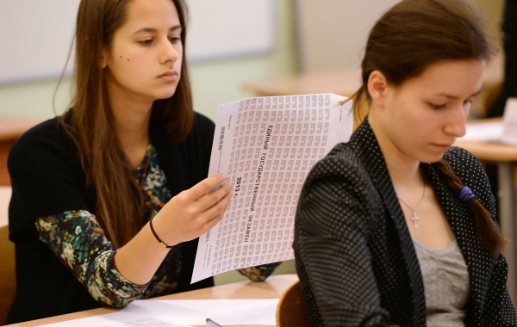
Устная часть ЕГЭ по предмету «Английский язык»

Slide 2
Структура задания
1. Чтение текста 1 балл
2. Постановка вопросов 5 баллов
3. Описание фото 7 баллов
4. Сравнение 2
предложенных фото 7 баллов
ИТОГО 20 баллов

Slide 3
Чтение текста
Время подготовки – 1,5 мин.
Время ответа- 1,5 минуты
Характер текста- информационный или научно-публицистический
Объем – 13-16 строк

Slide 4
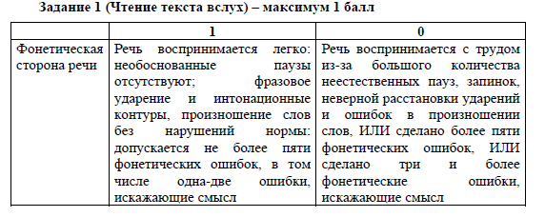
Критерии оценивания задания 1 – чтение текста вслух

Slide 5
Типичные ошибки учащихся при выполнении задания 1:
неправильно произносят звуки [θ] [ŋ] [h][ 3:];
не умеют читать слова, в которых буквы пишутся, но не читаются: muscles, castle;
не правильно произносят ряд звуков, которые меняют смысл слов heat-hid, food-foot;
не редуцируют безударные слоги;
не умеют делить простые и сложные предложения на смысловые синтагмы;
не умеют читать синтагмы с перечислением;
плохо произносят предложения с низким нисходящим тоном

Slide 6
Стратегии подготовки
внимательно прочитать текст задания про себя;
выделить синтагмы в длинных предложениях, трудные для произношения слова;
разметить интонацию различных типов коммуникативных предложений;
прочитать текст шепотом, а потом вслух, обращая внимание на слитность и беглость речи

Slide 7
Постановка вопросов

Slide 8
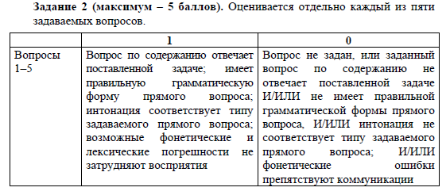
Критерии оценивания задания 2 – условный диалог-расспрос

Slide 9
Типичные ошибки учащихся при выполнении задания 2:
описывают картинку или составляют монолог, вместо уточняющих вопросов;
запрашивают не ту информацию, которая требуется;
используют вопросы «Как насчет…» либо утвердительные предложения «Расскажите о…»;
не соблюдают грамматические правила при построении прямых вопросов

Slide 10
Стратегии подготовки
задавать требуемые по содержанию вопросы, т.е. опираться на ключевые слова, данные в задании;
задавать прямые вопросы, как требуется в задании;
использовать лексику и грамматику, соответствующие коммуникативной задаче и сложности задания;
использовать интонацию, соответствующую выбранному типу вопроса

Slide 11
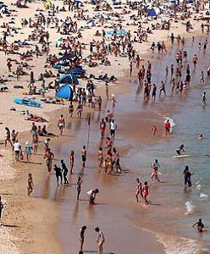
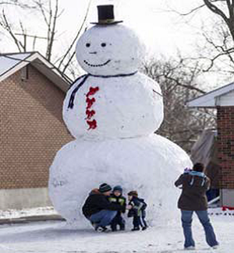
Описание фотографии

Slide 12
Клише
The central focus of the picture is…
On the right/left there is/are...
There is/are ... in the background
The people in the picture are ...
The people in the picture look (seem) happy because ...
The general atmosphere in the picture is positive because...
The weather in the picture is...
It seems to me that/It looks like….
I guess/I imagine…
As I see it…
From my point of view…
It is not very clear, but probably…
I’m not sure, but it could be…
The picture makes me feel happy/sad/…
The picture inspires me to think about…
The picture gives me the impression that…
To sum up/To summarize

Slide 13
Критерии оценивания заданий 3-4 Решение коммуникативной задачи
3 балла Коммуникативная задача выполнена полностью: содержание полно, точно и развернуто отражает все аспекты, указанные в задании (в среднем не менее 3-х фраз по каждому пункту плана) | 1 балл Комм. задача выполнена не полностью: 2 аспекта не раскрыты (остальные раскрыты полно), ИЛИ все аспекты раскрыты неполно (в среднем менее 2-х фраз по каждому пункту плана)
2 балла Комм. задача выполнена частично: 1 аспект не раскрыт (остальные раскрыты полно), ИЛИ 1-2 раскрыты неполно (в среднем не менее 2-х фраз по каждому пункту плана) | 0 баллов Коммуникативная задача выполнена менее, чем на 50%: 3 и более аспектов содержания не раскрыты

Slide 14
Задание 3 – описать фото Доп. схема оценивания
1. Решение коммуникативной задачи (Содержание) | Аспект 1. Ответ на вопрос, когда было сделано фото, дан
 | Аспект 2. Ответ на вопрос, кто/что изображено на фото, дан
 | Аспект 3. Ответ на вопрос, что происходит на фото, дан
 | Аспект 4. Ответ на вопрос, почему автор сделал это фото, дан
 | Аспект 5. Ответ на вопрос, почему автор решил показать это фото другу, дан
 | ИТОГОВЫЙ БАЛЛ (максимальный балл – 3)
2. Организация | Наличие вступления и заключения, завершенность высказывания
 | Логичность и использование средств логической связи
 | ИТОГОВЫЙ БАЛЛ (максимальный балл – 2)
3. | ЯЗЫКОВОЕ ОФОРМЛЕНИЕ ВЫСКАЗЫВАНИЯ (максимальный балл – 2)

Slide 15
Типичные ошибки учащихся при выполнении задания 3:
описывают 3 картинки вместо одной;
не формулируют вступительную и заключительную фразу;
неправильно интерпретируют содержание картинки;
не высказывают свое мнение о сюжете картинки;
не используют разговорные клише при описании картинки;
допускают фонетические и лексико-грамматические ошибки в ответе

Slide 16
Стратегии подготовки
внимательно читать текст задания, обращая особое внимание на выделяемые элементы содержания и ограничители (пункты плана) и объем монолога (время, кол-во фраз в ответе);
раскрывать содержание всех пунктов;
строить высказывание в соответствии с данным планом;
при планировании монологического высказывания сначала продумать ключевые фразы каждого пункта;
начинать следует с общего представления темы;
давать развернутую аргументацию, если в пункте есть “Why”;
избегать давать избыточную информацию, которая не обозначена в пунктах

Slide 17
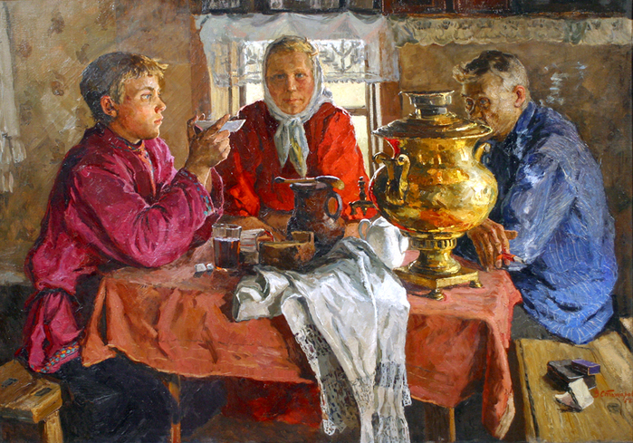
Сравнение фотографий

Slide 18
Клише
Comparing and contrasting
In the first photo...
In the second photo ...
Both photos show...
The pictures are similar because they both...
The photos are really different/similar, for example...
In both pictures the people are...
I think the common theme here is ...
One/the main similarity/difference between the pictures is that...
What both pictures have in common is...
However, there are also some (striking) differences between the pictures.
The picture on the left is ... than the other one.
The second picture contains... whereas the first picture...
In comparison to…

Slide 19
Критерии оценивания заданий 3-4 Решение коммуникативной задачи
3 балла Коммуникативная задача выполнена полностью: содержание полно, точно и развернуто отражает все аспекты, указанные в задании (в среднем не менее 3-х фраз по каждому пункту плана) | 1 балл Комм. задача выполнена не полностью: 2 аспекта не раскрыты (остальные раскрыты полно), ИЛИ все аспекты раскрыты неполно (в среднем менее 2-х фраз по каждому пункту плана)
2 балла Комм. задача выполнена частично: 1 аспект не раскрыт (остальные раскрыты полно), ИЛИ 1-2 раскрыты неполно (в среднем не менее 2-х фраз по каждому пункту плана) | 0 баллов Коммуникативная задача выполнена менее, чем на 50%: 3 и более аспектов содержания не раскрыты

Slide 20
Задание 4 – сравнить фото Доп. схема оценивания
1. Решение коммуникативной задачи (Содержание) | Аспект 1. Краткое описание фотографий (что происходит на фото и где) дано
 | Аспект 2. Ответ на вопрос о сходстве фотографий дан
 | Аспект 3. Ответ на вопрос о различиях дан
 | Аспект 4. Ответ на вопрос о предпочтениях экзаменуемого дан
 | Аспект 5. Обоснование своих предпочтений дано
 | ИТОГОВЫЙ БАЛЛ (максимальный балл – 3)
2. Организация | Наличие вступления и заключения, завершенность высказывания
 | Логичность и использование средств логической связи
 | ИТОГОВЫЙ БАЛЛ (максимальный балл – 2)
3. | ЯЗЫКОВОЕ ОФОРМЛЕНИЕ ВЫСКАЗЫВАНИЯ (максимальный балл – 2)

Slide 21
Типичные ошибки учащихся при выполнении задания 4:
не сравнивают, а просто описывают сюжет двух картинок;
не выделяют общие и отличительные характеристики картинок;
не выражают свое отношение к картинкам;
не формулируют вступительную и заключительную фразы;
не используют разговорные клише при сравнивании картинок;
допускают фонетические и лексико-грамматические ошибки в ответе

Slide 22
Стратегии подготовки
представить себя на месте героев фото;
активно использовать речевые клише;
раскрывать содержание всех пунктов плана;
строить высказывание в соответствии с данным планом;
при планировании монологического высказывания сначала продумать ключевые фразы каждого пункта;
начинать следует с общего представления темы;
избегать давать избыточную информацию, которая не обозначена в пунктах

Slide 23
Методические пособия
Пособия издательства Macmillan
М.А. Бодоньи Английский язык. Подготовка к ЕГЭ :устная часть., ЛЕГИОН, Ростов-на-Дону, 2015
С.А. Юнёва Английский язык. Устная часть. Готовимся к ЕГЭ., Интеллект-Центр», Москва, 2015
http://english-study-cafe.ru/

Slide 24
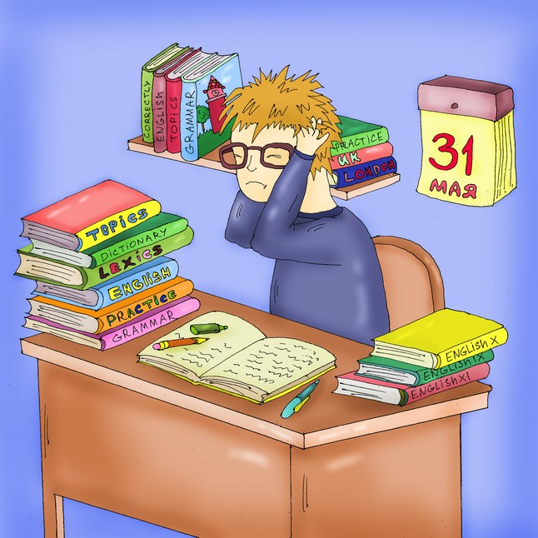
УСПЕХОВ вашим ученикам на экзамене!

